Slide 1
Минобрнауки России
федеральное государственное бюджетное образовательное
учреждение высшего профессионального образования
«Омский государственный университет им. Ф.М. Достоевского»
Кафедра компьютерных технологий и сетей
ПРИМЕНЕНИЕ МЕТОДОВ ИСКУССТВЕННОГО ИНТЕЛЛЕКТА В ЗАДАЧЕ
РАСПОЗНАВАНИЯ СЕТЕВЫХ АТАК
Выполнил студент гр. СБС-001-О Тарасенко В.С.
Научный руководитель ст. преподаватель Опарина Т.М.

Slide 2
Цель:
Разработка программы с использованием искусственного интеллекта, позволяющей определять атаки на компьютерную сеть при различных параметрах сетевого траффика.
Задачи:
Спроектировать общую схему приложения.
Разработать алгоритм перехвата пакетов
Разработать классификатор с использованием нейронных сетей и метода опорных векторов
Обучить приложение, протестировать и сравнить эффективность работы представленных алгоритмов классификаторов

Slide 3
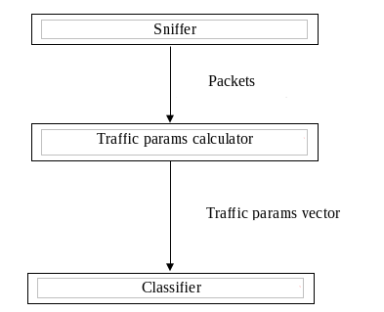
Структура приложения

Slide 4
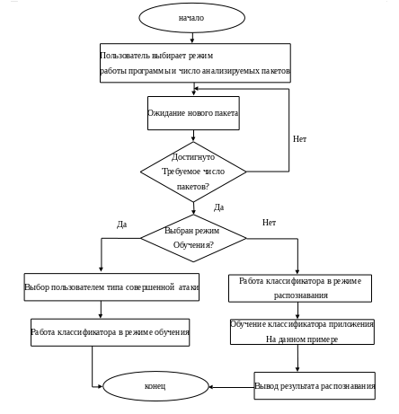
Алгоритм работы приложения

Slide 5
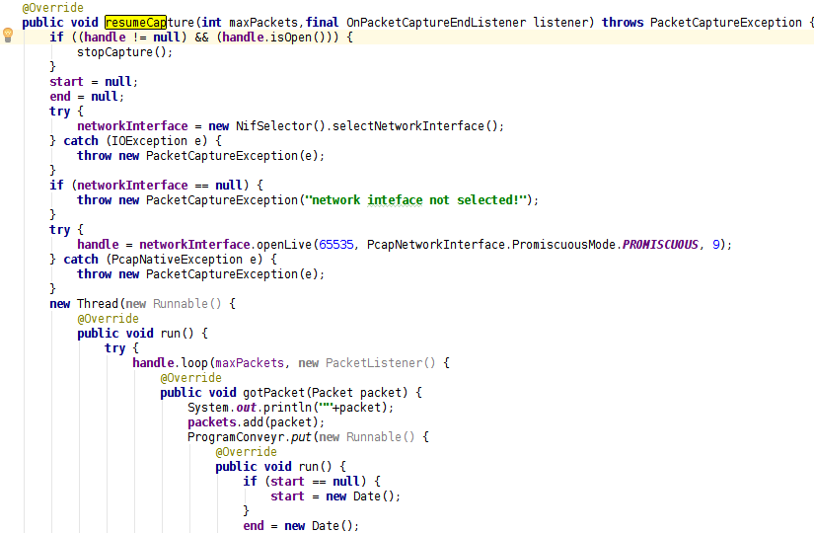
Реализация сниффера

Slide 6
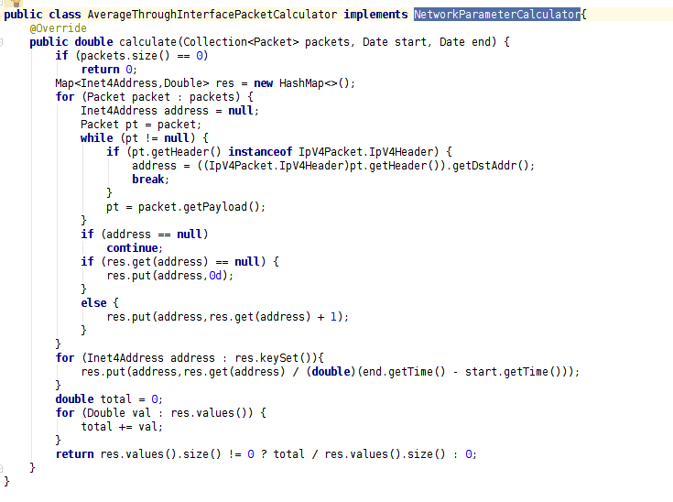
Вычислитель параметров сетевого траффика

Slide 7
Алгоритм вычисления выхода нейронной сети
1)Присвоить значения входного вектора нейронам входного слоя
2)Для каждого следующего слоя вычислить новые выходные значения нейронов как сумму входов умноженных на значения весовых коэффициентов.
3) Применить к полученным значениям функцию активации, сужающую выходные значения до определенных коэффициентов.
4)Повторять шаги 2 и 3 для всех слоев нейронной сети. Алгоритм останавливается, когда вычислены значения нейронов выходного слоя.

Slide 8
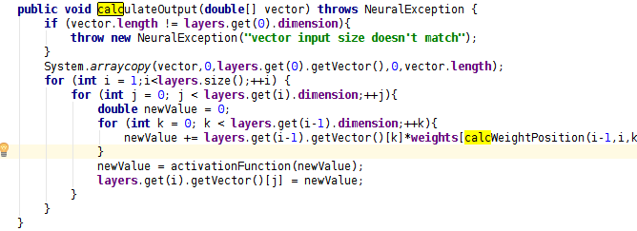
Реализация вычисления выхода нейронной сети

Slide 9
Алгоритм обучения нейронной сети
1)Вычислить выходное значение для каждого вектора из обучающего множества как при распознавании.
2) Используя эталонное выходное значение для данного вектора скорректировать веса каждого слоя нейронной сети начиная от выходного в сторону уменьшения ошибки.
3)Повторить шаг 2 для всех векторов обучающей выборки.

Slide 10
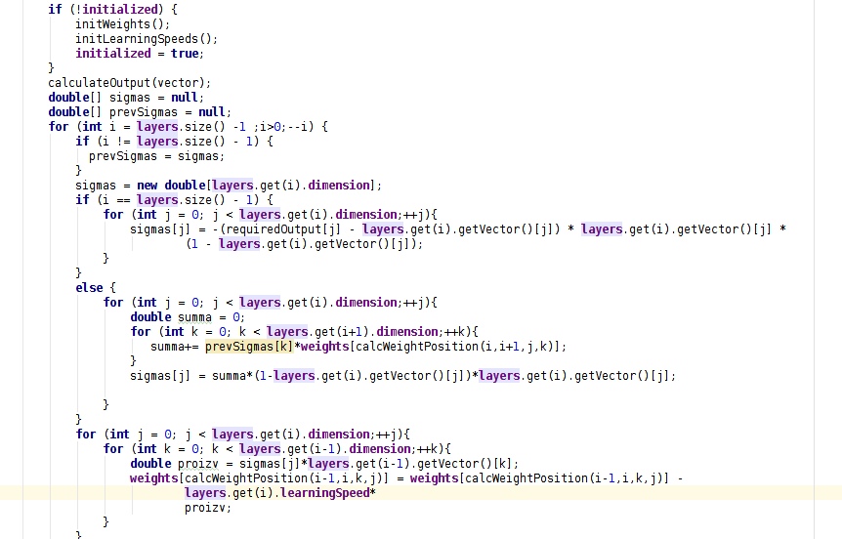
Реализация алгоритма обратного распостранения ошибки

Slide 11
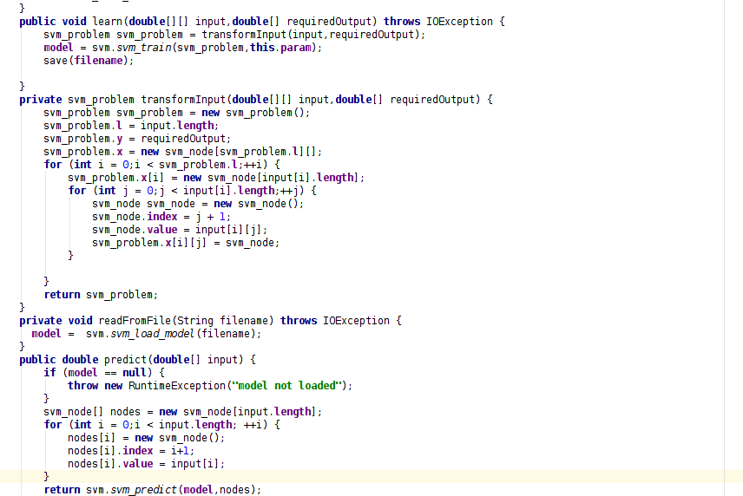
Реализация классификации методом опорных векторов

Slide 12
Основные виды DoS атак
PING-FLOOD
ICMP-FLOOD
UDP-FLOOD

Slide 13
Параметры сетевого траффика
для распознавания DoS атаки
-число пакетов в сети в единицу времени
-среднее число пакетов, адресованный на каждый ip адрес в единицу времени
-средняя длина пакета
-доля udp траффика
-доля icmp траффика
-доля широковещательного icmp траффика

Slide 14
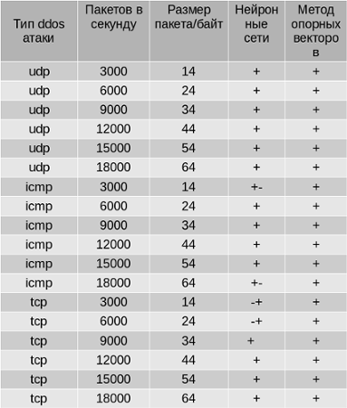
Результаты тестирования

Slide 15
Заключение:
В процессе выполнения квалификационной работы было спроектирована и разработана система для обнаружения сетевых атак с использованием методов искусственного интеллекта. Приложение соответствует всем требованиям, которые были поставлены в начале разработки.
Данный проект предполагает дальнейшее развитие. В дальнейших версиях также планируется разработка универсального «движка» для динамического подключения вычисления дополнительных параметров сетевого траффика. То как будет вычисляться тот или иной параметр будет определяться декларативно пользователем с помощью языка разметки xml. Также необходимо реализовать графический интерфейс пользователя, который более удобен и интуитивен чем текстовый.

Slide 16
Спасибо за внимание.

